Slide 1
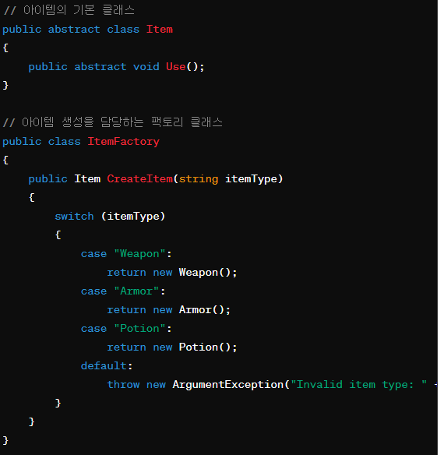
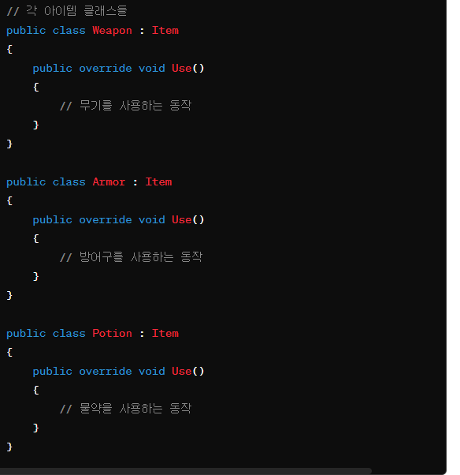
아키텍쳐 계획
이벤트, 보스, 적, 수집 요소, 동료의 경우(무조건으로 정해져있지 않은 이상) 각 종류별로 나누어 문서로 정리 해 놓는다.
Pick function(어떤 이벤트인지(이벤트,보스 등 어떤 랜덤 상황인지), )
모든 단계에선 결과를 유저에게 표시하기 전에 진행 상황이 저장된다.
팩토리 패턴. 이걸로 아이템, 이벤트 등 관리하도록 합니다.

Slide 2
전투 관련
플레이어의 공격 관련 문장들을 계산하고,

